Slide 1
„Lubuski Bony Rozwojowe w subregionie zielonogórskim”
Agencja Rozwoju Regionalnego S.A.
Zielona Góra, 21 listopada 2019 r.

Slide 2
Projekt: „Lubuskie Bony Rozwojowe
w subregionie zielonogórskim”
LIDER: Agencja Rozwoju Regionalnego S.A.
w Zielonej Górze
PARTNERZY:
Organizacja Pracodawców Ziemi Lubuskiej
Tylda Sp. z o.o.
W ramach działania 6.5 Usługi Rozwojowe dla MMŚP RPO- Lubuskie 2020

Slide 3
Cel główny:
Podniesienie kompetencji i kwalifikacji 350 MMŚP prowadzących działalność gospodarczą i mających swoją jednostkę organizacyjną (siedzibę/ oddział/ filię) na obszarze - subregionu zielonogórskiego oraz 1500 pracowników.

Slide 4

Projekt zakłada dofinansowanie i rozliczenie kosztów usług rozwojowych:
Usługi o charakterze szkoleniowym:
Szkolenia
Studia podyplomowe
E-learning
Usługa o charakterze zawodowym
Egzamin
Usługi o charakterze doradczym:
Doradztwo
Mentoring
Coaching
Dostępne wyłącznie w BUR: www.uslugirozwojowe.parp.gov.pl

Slide 5
Grupy i usługi docelowe:
Osoby 50 +,
Osoby o niskich kwalifikacjach (wykształcanie średnie),
Kobiety
Przedsiębiorstwa wysokiego wzrostu,
Przedsiębiorstwa działające w obszarze Regionalnych Inteligentnych Specjalizacji,

Slide 6
35 000,00 zł
maksymalne dofinansowanie dla MMŚP
8 500,00 zł
maksymalne dofinansowanie na
1 pracownika (PESEL)

Slide 7
Efekty realizacji projektu:

Slide 8
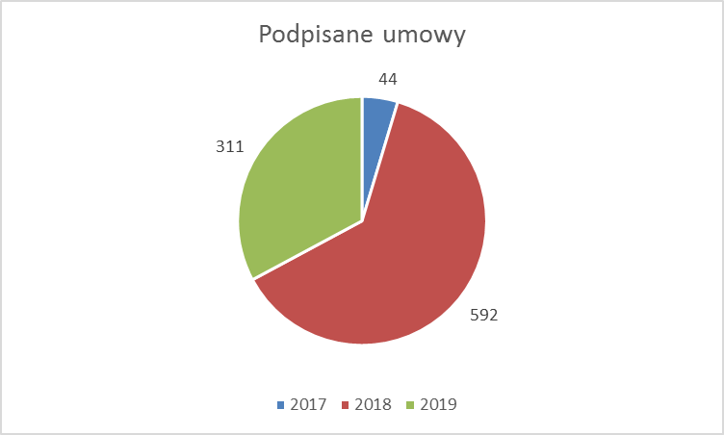
Efekty realizacji projektu:
Podpisano 947 umów wsparcia na kwotę dofinansowania 11 016 271,80 zł.

Slide 9
Efekty realizacji projektu:
Podpisano 144 aneksów do umów wsparcia.
Zmiana kwoty dofinansowania
Aktualizacja danych firmowych
Przeprowadzono 184 weryfikacji usług w miejscu ich realizacji.

Slide 10
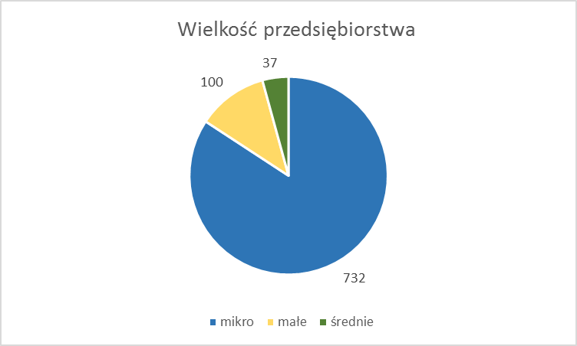
Efekty realizacji projektu:

Slide 11
Efekty realizacji projektu:
Liczba umów w podziale na powiaty:

Slide 12
Efekty realizacji projektu:
865 - niepowtarzalnych przedsiębiorstw wg NIP
2403 - niepowtarzalnych osób wg PESEL

Slide 13
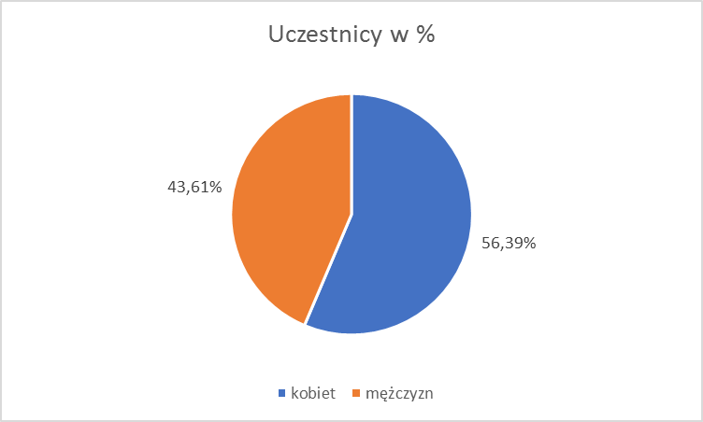
Efekty realizacji projektu:
Liczba uczestników projektu:
Kobiet : 1355
Mężczyzn: 1048
Razem: 2 403

Slide 14
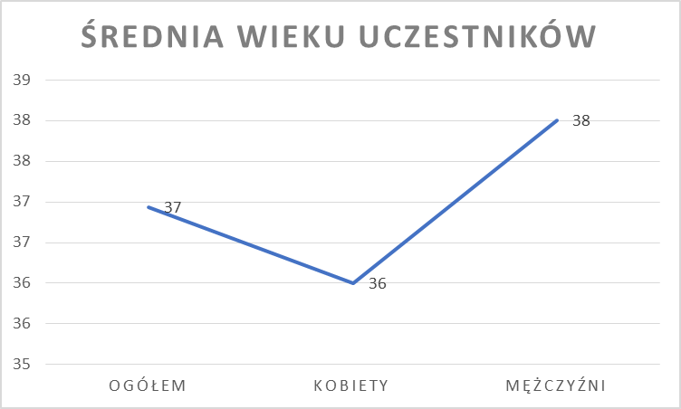
Realizacja wskaźników:
Najmłodszy uczestnik – 17 lat (kobieta)
Najstarszy uczestnik - 75 lat (mężczyzna)

Slide 15
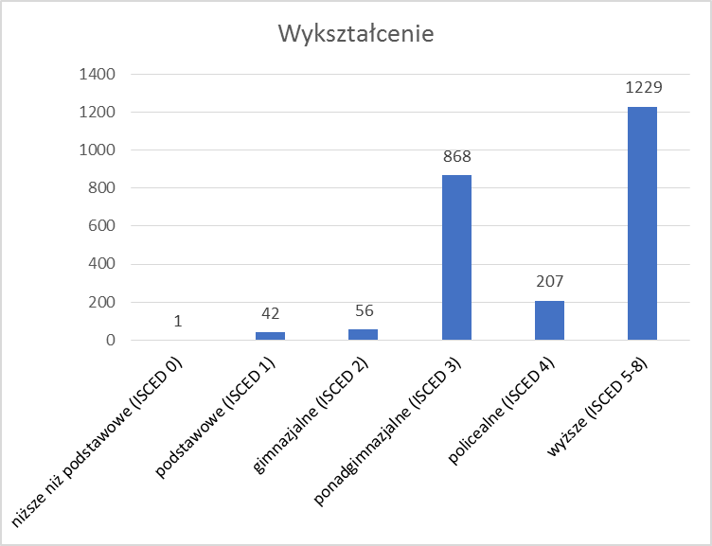
Realizacja wskaźników:

Slide 16
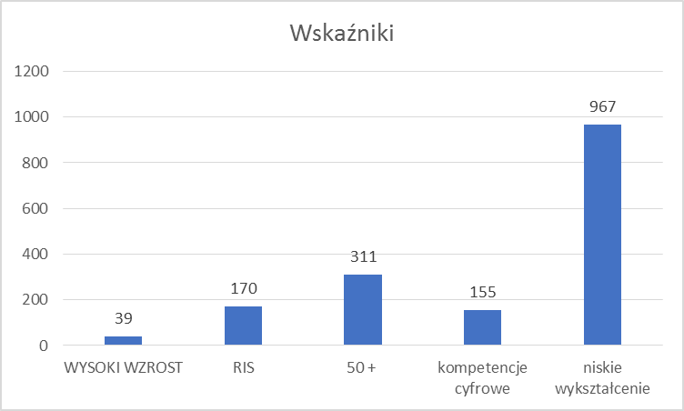
Realizacja wskaźników:

Slide 17
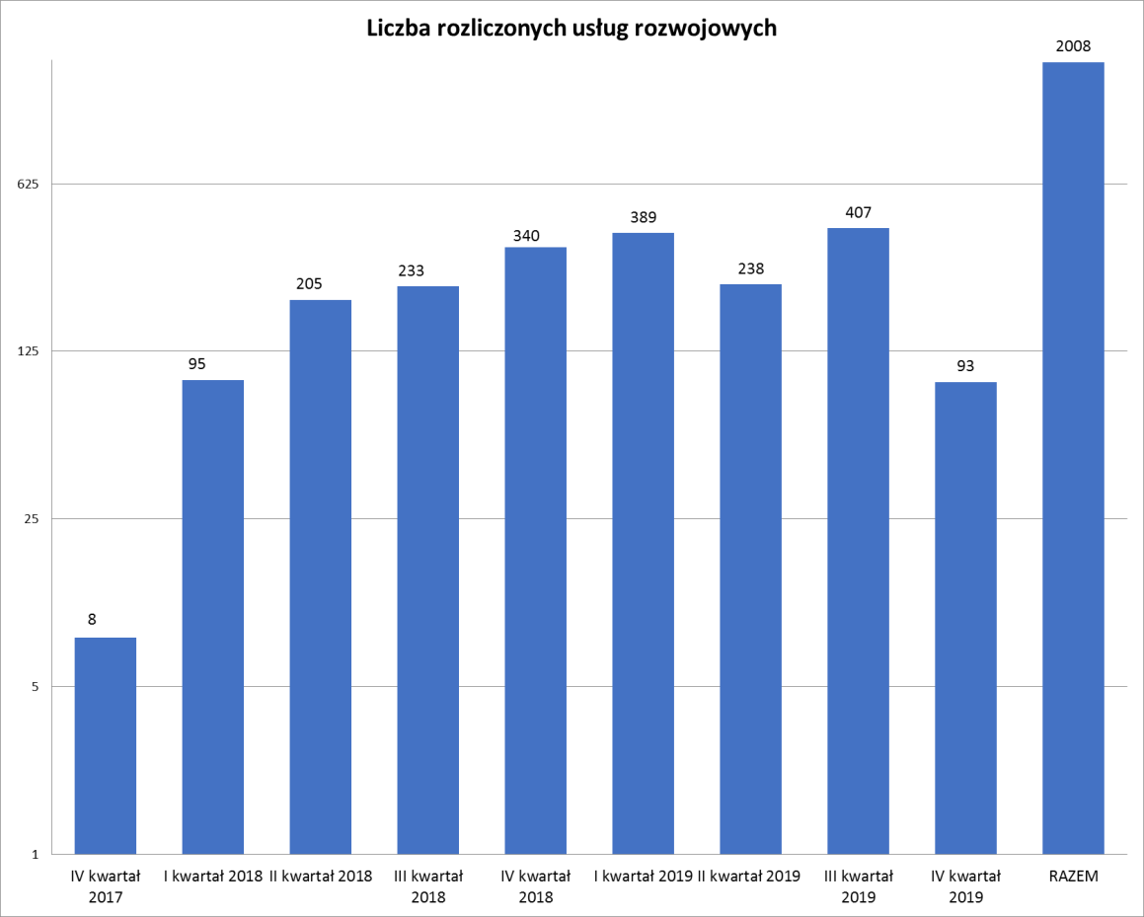
Efekty realizacji projektu:
Operator rozliczył 2008 usług rozwojowych zrealizowanych przez 211 firm szkoleniowych

Slide 18
Efekty realizacji projektu:
Najczęściej wybierane szkolenia z zakresu:
· RODO,
· Ochrony środowiska,
· Językowe (angielski, hiszpański, niemiecki),
· Informatyczne (graficzne, obsługa programów, programistyczne),
· Kosmetyczne, podologia
· Sprzedażowe,
· Rehabilitacji,

Slide 19
Efekty realizacji projektu:
Najczęściej wybierane szkolenia z zakresu:
· Menadżerskie, Zarządzanie zespołem
· Uprawnienia energetyczne,
· Wózki widłowe,
· Fryzjerstwo,
· ISO/audytor wewnętrzny
· Social media,
· Finansowe (podatki, zmiany przepisów, kurs na księgowego, rachunkowość, VAT, delegacje),

Slide 20
Efekty realizacji projektu:
Najczęściej wybierane szkolenia z zakresu:
· Obsługa klienta
· Studia podyplomowe, Executive MBA - Business Trends
· Negocjacje w biznesie
· Szkolenia zamknięte przygotowane na indywidualne potrzeby firm.

Slide 21
Projekt: „Lubuskie Bony Rozwojowe
w subregionie zielonogórskim – edycja II”
Oś priorytetowa 6. Regionalny rynek pracy
Działanie 6.5 Usługi Rozwojowe dla MMŚP
RPO- Lubuskie 2020

Slide 22
Projekt partnerski:
LIDER/OPERATOR:
Agencja Rozwoju Regionalnego S.A.
w Zielonej Górze
PARTNER:
Tylda Sp. z o.o.

Slide 23
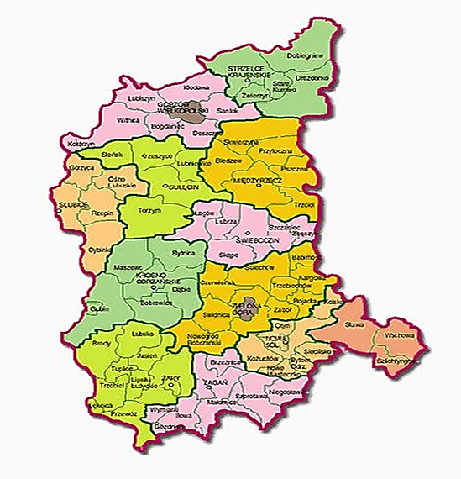
Obszar realizacji: subregion zielonogórski
m. Zielona Góra
powiat zielonogórski
powiat świebodziński
powiat krośnieński
powiat żagański
powiat żarski
powiat wschowski
powiat nowosolski

Slide 24
Okres realizacji:
01.2020-12.2022
Budżet:
14,99 mln zł – wartość dofinansowania

Slide 25
Cel główny:
Podniesienie konkurencyjności i poprawa dostosowania do zmian zachodzących w gospodarce 403 lubuskich przedsiębiorców z sektora MMŚP w subregionie zielonogórskim poprzez podniesienie kompetencji
i kwalifikacji ich 1039 pracowników.
1039 PRACOWNIKÓW (właściciele, osoby samozatrudnione, pracownicy zatrudnieni w oparciu o umowę o pracę/ umowę cywilnoprawną).

Slide 26
Projekt zakłada dofinansowanie i rozliczenie kosztów usług rozwojowych zrealizowanych wyłącznie przez podmioty wpisane do Bazy Usług Rozwojowych za pomocą Karty Usługi.
BAZA USŁUG ROZWOJOWYCH
www.uslugirozwojowe.parp.gov.pl
usługi szkoleniowe;
usługi doradcze;
usługi jednorazowe - egzamin

Slide 27
Grupy i usługi docelowe:
pracownicy w wieku 50 lat i więcej (decyduje data urodzenia na moment podpisania umowy),
pracownicy o niskich kwalifikacjach - osoba posiadająca wykształcenie na poziomie do ISCED 3 włącznie (wykształcenie podstawowe, gimnazjalne, ponadgimnazjalne),
przedsiębiorstwa wysokiego wzrostu (wykazujące
w 3-letnim okresie średnioroczny przyrost przychodów o 20% i więcej),

Slide 28
Grupy i usługi docelowe:
przedsiębiorcy działający w obszarze Regionalnych Inteligentnych Specjalizacji (wykaz rekomendowanych branż działalności wskazanych w Programie Innowacji WL),
usługi rozwojowe kończące się zdobyciem lub potwierdzeniem kwalifikacji, o których mowa w art. 2 pkt 8 ustawy z dnia 22 grudnia 2015 r.,
o Zintegrowanym Systemie Kwalifikacji (Dz. U. z 2017 r. poz. 986) lub na walidacji, o której mowa w art. 2 pkt. 22 tej ustawy,

Slide 29
Grupy i usługi docelowe cd.:
przedsiębiorcy, którzy uzyskali wsparcie w postaci analizy potrzeb rozwojowych lub planów rozwoju
w ramach działania 2.2 PO WER,
Przedsiębiorcy prowadzący działalność gospodarczą na terenie miast średnich oraz miast średnich tracących funkcje społeczno - gospodarcze (Żary, Nowa Sól, Żagań).

Slide 30
DOFINANSOWANIE – pomoc de minimis
Mikroprzedsiębiorstwo: 75%,
- 80% (usługi/ przedsiębiorstwo preferowane);
Małe przedsiębiorstwo: 70%,
- 80% (usługi/ przedsiębiorstwo preferowane);
Średnie przedsiębiorstwo: 60%,
- 70% (usługi/ przedsiębiorstwo preferowane);

Slide 31
Usługi/ przedsiębiorstwa preferowane:
Przedsiębiorstwa działające w obszarze Regionalnych Inteligentnych Specjalizacji;
Przedsiębiorstwa wysokiego wzrostu;
usługi rozwojowe prowadzące do zdobycia kwalifikacji, o których mowa w art. 2 pkt 8 ustawy
z dnia 22 grudnia 2015 r., o Zintegrowanym Systemie Kwalifikacji (Dz. U. z 2017 r. poz. 986) lub na walidacji, o której mowa w art. 2 pkt. 22 tej ustawy,

Slide 32
DOFINANSOWANIE – pomoc publiczna
Jeśli jeden przedsiębiorca przekroczył dozwolony limit pomocy de minimis, o którym mowa w art. 3 ust. 2 rozp. Komisji (UE) nr 1407/2013, jest mu udzielona pomoc publiczna na szkolenia (zgodnie z art. 31 rozp. Komisji (UE) nr 651/2014) lub pomoc na usługi doradcze (zgodnie z art. 18 rozp. Komisji (UE) nr 651/2014).

Slide 33
Pomoc publiczna
Pomoc na szkolenia:
- Mikro / małe przedsiębiorstwo: 70%
- Średnie przedsiębiorstwo: 60%
Pomoc na usługi doradcze:
- Mikro / małe / średnie przedsiębiorstwo: 50%

Slide 34
Maksymalna kwota wsparcia przypadająca na jednego przedsiębiorcę w okresie rozliczeniowym równym okresowi realizacji umowy o dofinansowanie projektu PSF wynosi dla:
Mikroprzedsiębiorstw – 20 000,00 PLN
Małych przedsiębiorstw – 30 000,00 PLN
Średnich przedsiębiorstw– 60 000,00 PLN

Slide 35
Poziom dofinansowania wszystkich usług rozwojowych
dla jednego pracownika nie przekracza 10 000,00 PLN.
(Jest to jednoznaczne z limitem dofinansowania na 1 pracownika w kwocie maksymalnie 10.000 PLN, przy czym limit ten dotyczy jednego, niepowtarzającego się numeru PESEL, niezależnie od tego, czy pracownik ten zgłaszany jest przez jedną czy więcej firm.)

Slide 36
UWAGA!
Z usług rozwojowych nie mogą korzystać pracownicy
(osoby fizyczne) niezależnie od aktualnego miejsca
zatrudnienia oraz osoby fizyczne prowadzące
działalność gospodarczą, które wzięły udział w usługach
rozwojowych dofinansowanych w ramach projektów z
Działania 6.5 RPO w latach 2017-2019 r.

Slide 37
System bonowy
- system dystrybucji środków finansowych oparty
o zastosowanie bonów rozwojowych.
1 BON = 100,00 zł

Slide 38
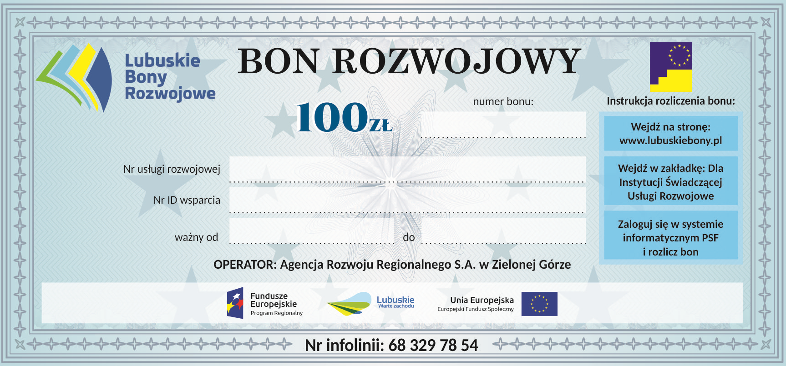

Slide 39
Usługa rozwojowa jest kwalifikowana jeśli:
zgłoszenie na usługę rozwojową zostało zrealizowane za pośrednictwem BUR,
wydatek został rzeczywiście poniesiony na zakup usługi rozwojowej,
wydatek został prawidłowo udokumentowany,

Slide 40
Usługa rozwojowa jest kwalifikowana jeśli:
Pracownik skorzystał z usługi,
usługa rozwojowa została zrealizowana zgodnie
z założeniami, tj. zgodnie z programem, formą, na warunkach i w wymiarze czasowym określonym
w Karcie Usługi,
usługa zakończyła się wypełnieniem ankiety oceniającej usługi rozwojowe, zgodnie z Systemem Oceny Usług Rozwojowych.

Slide 41
WAŻNE!
Przedsiębiorca musi być zarejestrowany w BUR na etapie przygotowania Formularza Zgłoszeniowego.
Przedsiębiorca musi wnieść wkład własny
w określonej kwocie oraz terminie, na rachunek bankowy wskazany przez Operatora
Wpłata wkładu własnego – maksymalnie do 1 miesiąca od daty podpisania umowy.

Slide 42
WAŻNE!
Uczestnik projektu od momentu zgłoszenia udziału
w usłudze rozwojowej do dnia jej zakończenia musi posiadać status pracownika u Przedsiębiorcy kierującego go na usługę rozwojową.
Przedsiębiorca w dniu zawarcia umowy wsparcia oraz w trakcie jej trwania nie może mieć zawieszonej lub zamkniętej działalności gospodarczej.

Slide 43
WAŻNE!
Nabór MMŚP do Projektu ma charakter ciągły do czasu wyczerpania limitu środków na realizację usług rozwojowych, przy czym nabór będzie trwał do 30 listopada 2022 r.
Operator zobligowany jest do udzielenia wsparcia
w terminie do 10 dni roboczych od dnia złożenia przez Przedsiębiorcę poprawnie wypełnionych oraz kompletnych dokumentów zgłoszeniowych.

Slide 44
WAŻNE!
Rozliczenie bonów rozwojowych dokonywane jest do wysokości kosztów rzeczywistych usługi (w ramach pomocy de minimis / pomocy publicznej na szkolenia
i usługi doradcze) i wartości bonu.
Rozliczenie kosztów egzaminu (usługi jednorazowej) możliwe jest wyłącznie w ramach pomocy de minimis.

Slide 45
WAŻNE!
Operator planuje weryfikację realizowanych usług rozwojowych:
na dokumentach w siedzibie przedsiębiorcy,
w miejscu realizacji usługi rozwojowej.

Slide 46
WSPARCIE KONSULTANTÓW PSF:
zapewnienie pomocy w wypełnieniu formularzy zgłoszeniowych i formularzy zamówienia bonów rozwojowych,
określenie pułapów wsparcia,
wsparcie w zakresie skorzystania z systemu BUR.

Slide 47
System informatyczny PSF
www.bony.region.zgora.pl
Funkcjonalności:
- Dla Przedsiębiorcy: Formularz Zgłoszeniowy, Umowa wsparcia, Formularz zamówienia bonów rozwojowych, Korespondencja
- Dla Instytucji szkoleniowej: Formularz Rozliczenia Usługi Rozwojowej

Slide 48
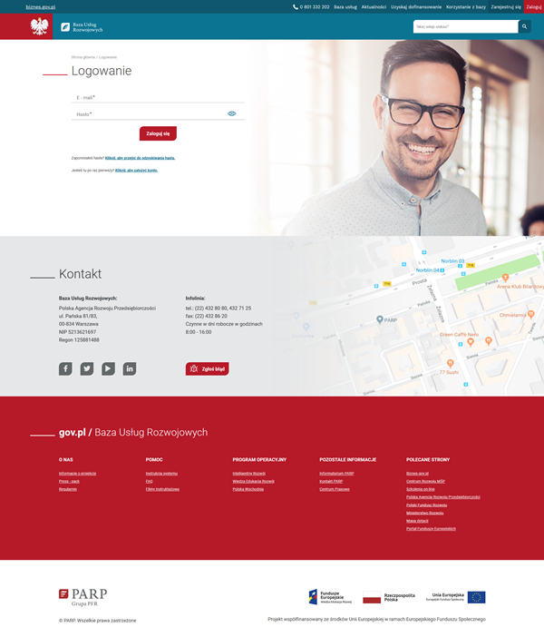
Nowy layout Bazy Usług Rozwojowych

Slide 49
Planowany nabór – marzec 2020 r.

Slide 50
KONTAKT
AGENCJA ROZWOJU REGIONALNEGO S.A.
ul. Sulechowska 1, 65-022 Zielona Góra
e-mail: konsultant@region.zgora.pl
Infolinia – 68 329 78 54

Slide 51
DZIĘKUJĘ ZA UWAGĘ
Joanna Szalpuk
Kierownik Projektu

